Slide 1
opereta
Martina Mostečak 8.a

Slide 2
OPERETA
OPERETA je glazbeno-scenska vrsta vedrog sadržaja i zabavnog ugođaja
U 18. stoljeću naziv opereta označava kraću operu,a tek u 19.stoljeću dobiva današnje značenje
Strukturu operete čine uvertira i činovi
Sastoji se od niza arija,dueta,terceta,kvarteta,zborskih i baletnih brojeva

Slide 4
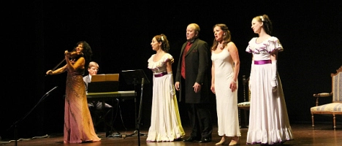
Operetni orkestar znatno je manji od opernog;glazbeno i tematski puno je jednostavnija od opere
Glazba u opereti je u osnovi zabavna glazba 19. i 20.stoljeća
U opereti važnu ulogu ima ples(valcer,polka,čardaš,Can-Can)

Slide 5
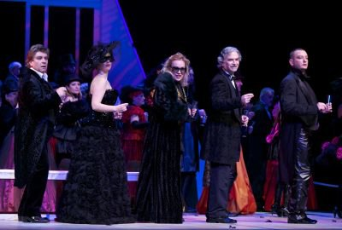
Opereta ŠIŠMIŠ prvi je puta izvedena 1874.godine i predstavlja vrhunac zlatnog doba operete u Beču
ČARDAŠ je mađarski ples brzog tempa s polaganim uvodom

Slide 6
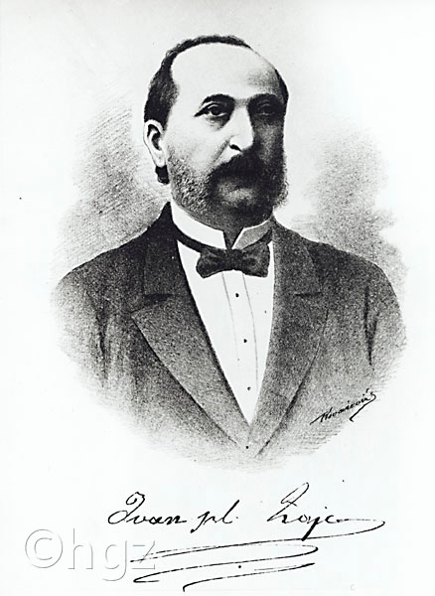
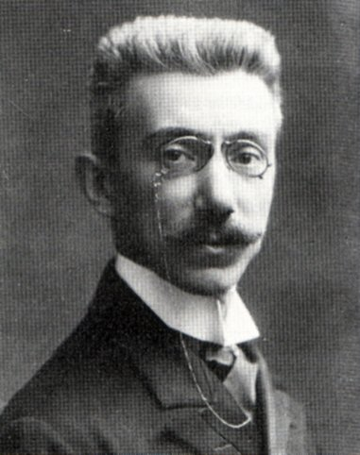
U hrvatskoj su najpoznatiji operetni skladatelji IVAN ZAJC,SREĆKO ALBINI i IVO TIJARDOVIĆ.

Slide 7
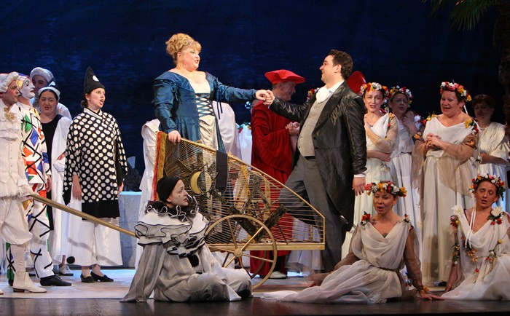
OPERETA MALA FLORAMYE IVE TIJARDOVIĆA
To je djelo s puno smijeha i veselja karakterističnog za karneval
Djelo obiluje osjećajnim ljubavnim i šaljivim pjesmama mediteranskog ugođaja

Slide 8
HVALA!!!

